Slide 1
ENHANCE
ENHANCE
문화 예술 컨텐츠 공유 플랫폼 기반 SNS
1조 FEB
김민지 김재욱 김혜영 신한솔 임하람

Slide 2

1. Mission and Vision
ENHANCE
문화 예술 컨텐츠 공유 플랫폼 기반 SNS
1
2
3
4
5
기본설계서
WBS & ERD
프로젝트소개
목표
주요기능
개발환경
요구사항
정의서
테이블
정의서
기능시연
Q&A
프로젝트 소개
WBS
요구사항
정의서
테이블
정의서
기능시연
Q&A

Slide 3

1.
프로젝트 소개
ENHANCE
프로젝트 목표
주요기능 소개
개발/협업 툴

Slide 4
1. 프로젝트 소개
프로젝트 목표
1.크리에이터들의 창작물 전시와 공유
2.크리에이터간의 소통과 교류 활성화
3.크리에이터의 창작 효율 증진 및 창의성 증대
Mission
Vision
This is getting heavy Can you hear the bass boom, I’m ready Life is sweet as honey
Disco overload I’m into that I’m good to go I'm diamond you know I glow up Let’s go

Slide 5
1. 프로젝트 소개
ENHANCE
주요기능
회원관리
메인화면
탐색
게시물 관리
[회원 가입]
[로그인]
[프로필관리]
사용자가 팔로우하는
사용자의 게시물 노출
크리에이터 분야 설정으로 원하는 게시물 탐색
프로젝트 만들기
이미지/텍스트 업로드
게시물 수정/삭제
프로젝트 보기
- 팔로우,저장,좋아요 평가
프로젝트 소개
WBS
요구사항
정의서
테이블
정의서
기능시연
Q&A
작업 :사용자가 게시한 게시물 목록 확인
무브보드 : 사용자가 저장한 게시물 목록 확인
평가 : 사용자가 ‘좋아요’한 게시물 목록 확인

Slide 6
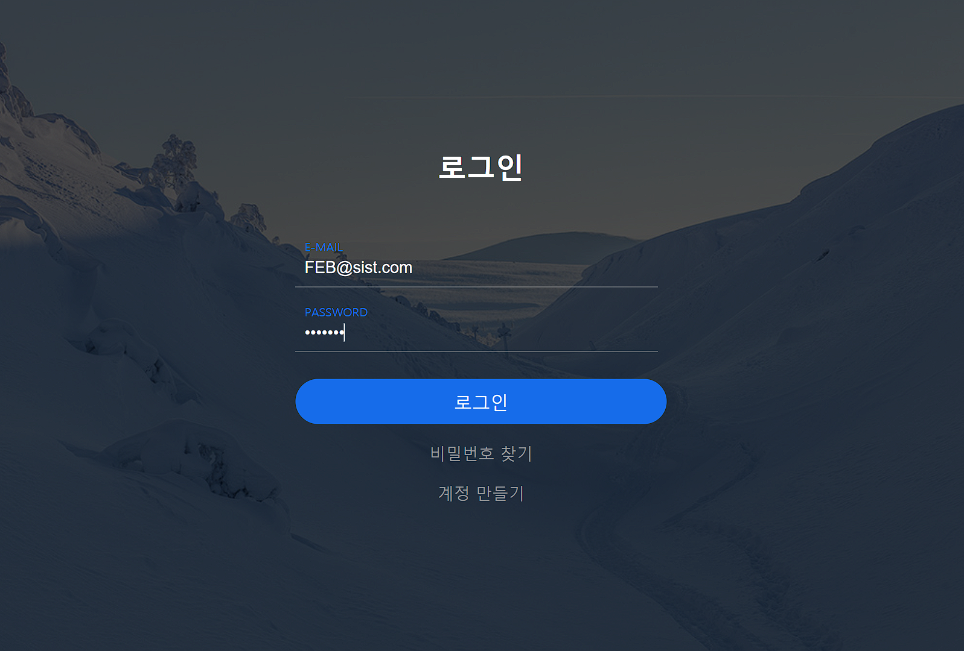

Slide 7
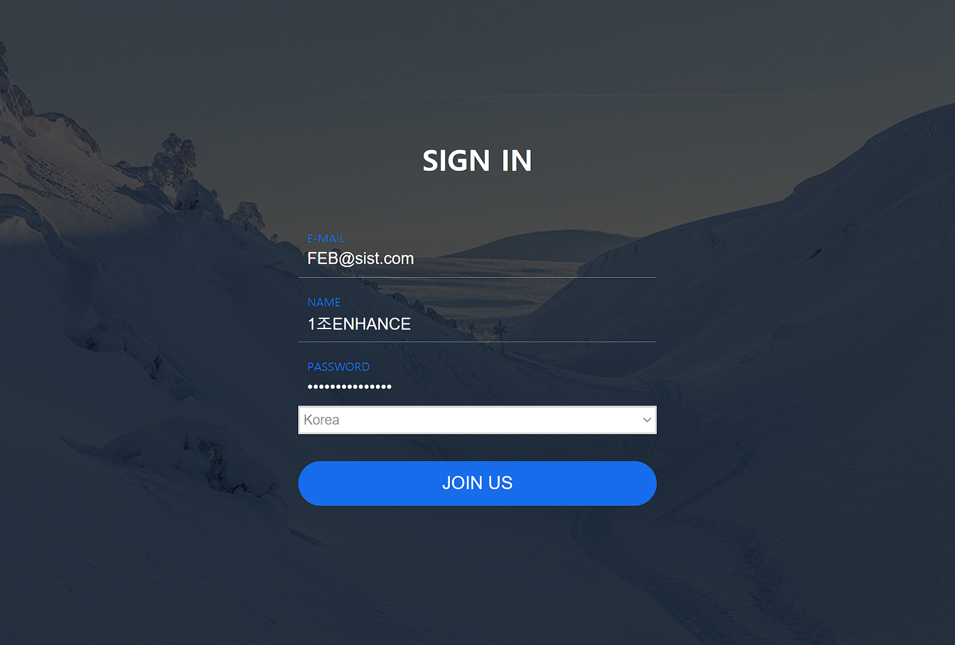

Slide 8
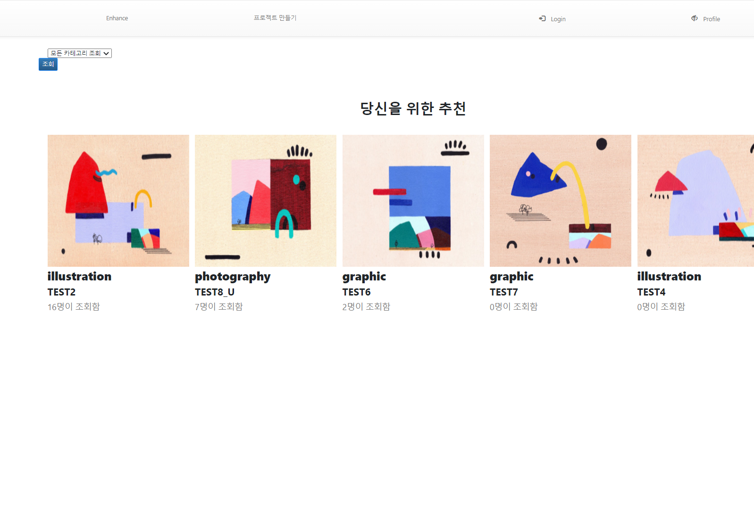

Slide 9
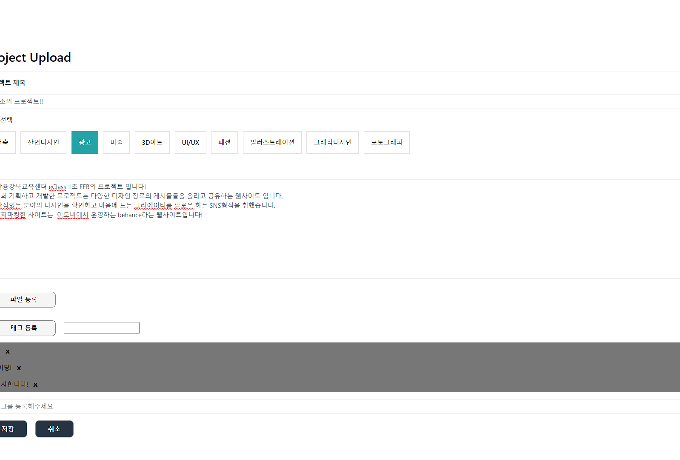

Slide 10
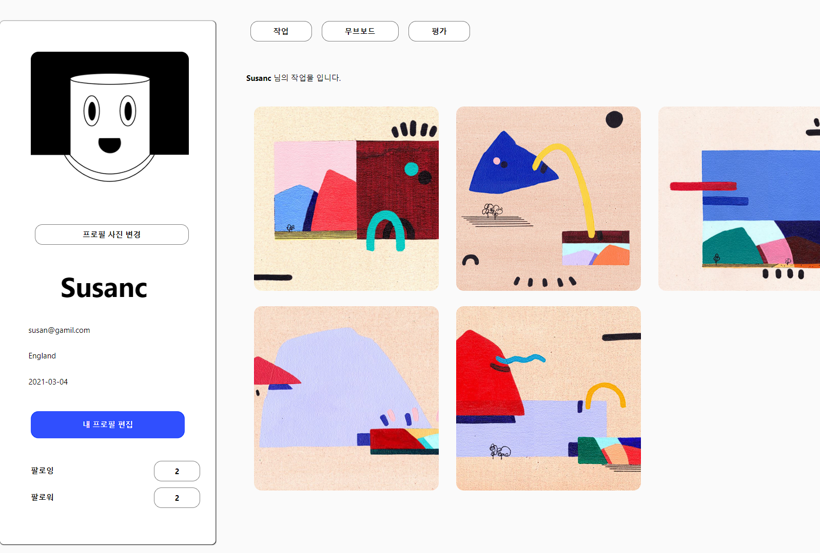

Slide 11








1. 프로젝트 소개
개발 환경
FRONTEND
BACKEND
협업 툴
Vision
This is getting heavy Can you hear the bass boom, I’m ready Life is sweet as honey
Disco overload I’m into that I’m good to go I'm diamond you know I glow up Let’s go
Mission
This is getting heavy Can you hear the bass boom, I’m ready Life is sweet as honey

Slide 12
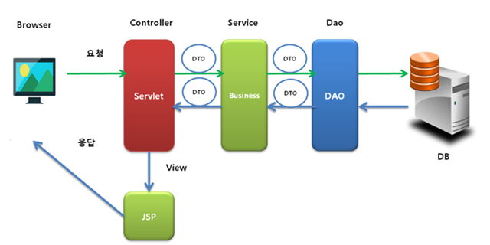
1. 프로젝트 소개
MVC
Mission
This is getting heavy Can you hear the bass boom, I’m ready Life is sweet as honey
Vision
Disco overload I’m into that I’m good to go I'm diamond you know I glow up Let’s go

Slide 13
3.
요구사항 정의서
ENHANCE

Slide 14
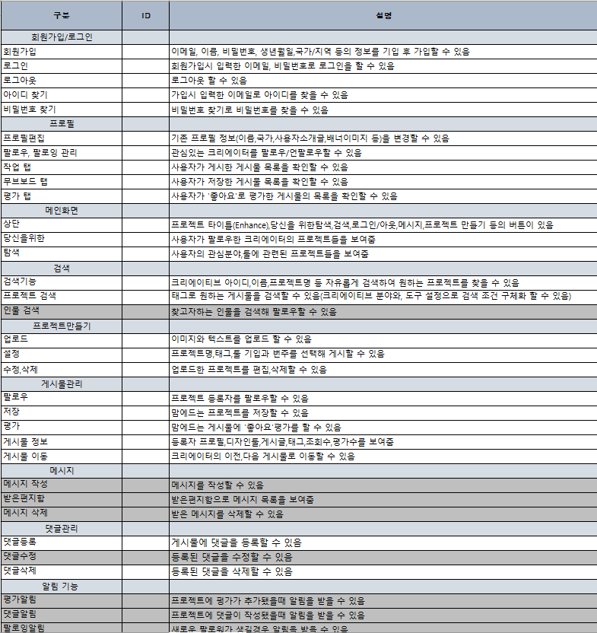
3.요구사항 정의서

Slide 15
3. WBS &기본설계서 & ERD
ENHANCE

Slide 16
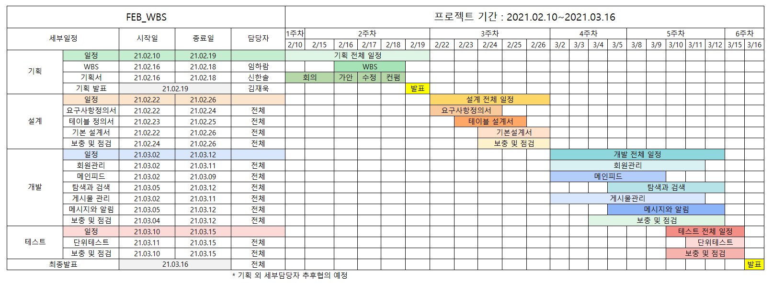
2. WBS
Mission
Vision
This is getting heavy Can you hear the bass boom, I’m ready Life is sweet as honey
Disco overload I’m into that I’m good to go I'm diamond you know I glow up Let’s go

Slide 17
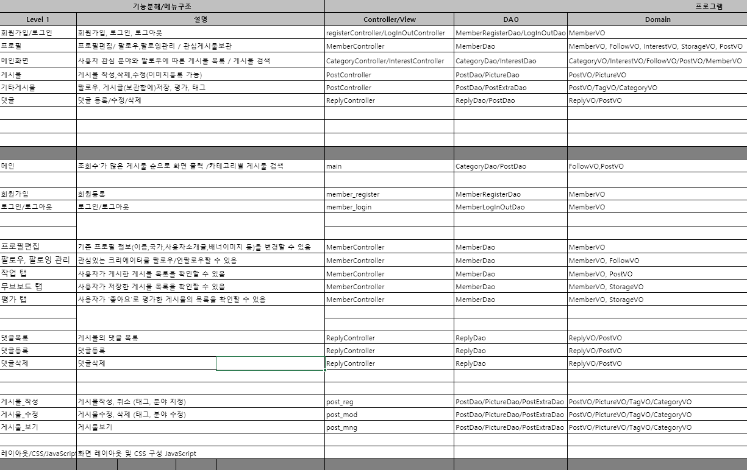
2. 기본설계서

Slide 18
2. 기본설계서
기능분해/메뉴구조 |  |  |  |  |  | 진행일정
Level 1 | 유형 | 서비스구분 | 사양서작성자 | 개발자 | 테스트담당자 | 사양서시작 | 사양서종료 | 개발시작 | DAO 종료 | Service 종료 | Controller종료 | JSP종료 | 테스트시작 | 테스트종료 | 검증시작 | 검증종료
회원가입/로그인 | java | 회원가입/로그인 | 신한솔 | 신한솔 | 신한솔 | 2/22/2021 | 3/5/2021 | 3/5/2021 | 3/12/2021 | 3/13/2021 | 3/13/2021 | 3/13/2021 | 3/13/2021 | 3/19/2021 | 3/19/2021 | 3/19/2021
프로필 | java | 프로필관리 | 김재욱 | 김재욱 | 김재욱 | 2/22/2021 | 3/5/2021 | 3/5/2021 | 3/12/2021 | 3/13/2021 | 3/13/2021 | 3/15/2021 | 3/16/2021 | 3/17/2021 | 3/17/2021 | 3/18/2021
메인화면 | java | 메인화면관리 | 임하람 | 임하람 | 임하람 | 2/22/2021 | 3/5/2021 | 3/5/2021 | 3/12/2021 | 3/12/2021 | 3/15/2021 | 3/17/2021 | 3/17/2021 | 3/19/2021 | 3/19/2021 | 3/19/2021
게시물 | java | 게시물관리 | 김혜영 | 김혜영 | 김혜영 | 2/22/2021 | 3/5/2021 | 3/5/2021 | 3/10/2021 | 3/15/2021 | 3/18/2021 | 3/18/2021 | 3/18/2021 | 3/19/2021 | 3/19/2021 | 3/19/2021
기타게시물 | java | 기타게시물관리 | 김혜영 | 김혜영 | 김혜영 | 2/22/2021 | 3/5/2021 | 3/5/2021 | 3/11/2021 | 3/15/2021 | 3/18/2021 | 3/18/2021 | 3/18/2021 | 3/19/2021 | 3/19/2021 | 3/19/2021
댓글 | java | 댓글관리 | 신한솔 | 신한솔 | 신한솔 | 2/22/2021 | 3/5/2021 | 3/5/2021 | 3/9/2021 | 3/9/2021 | 3/15/2021 | 3/15/2021 | 17/3/2021 | 3/19/2021 | 3/19/2021 | 3/19/2021
메인 | jsp | 메인화면관리_메인 | 임하람 | 임하람 | 임하람 | 2/22/2021 | 3/9/2021 | 3/12/2021 | 3/12/2021 | 3/12/2021 | 3/15/2021 | 3/17/2021 | 3/17/2021 | 3/17/2021 | 3/19/2021 | 3/19/2021
회원가입 | jsp | 회원가입 | 신한솔 | 신한솔 | 신한솔 | 2/22/2021 | 3/9/2021 | 3/9/2021 | 3/10/2021 | 3/11/2021 | 3/12/2021 | 3/12/2021 | 3/13/2021 | 3/15/2021 | 3/19/2021 | 3/20/2021
로그인/로그아웃 | jsp | 로그인 | 신한솔 | 신한솔 | 신한솔 | 2/22/2021 | 3/9/2021 | 3/8/2021 | 3/12/2021 | 3/13/2021 | 3/13/2021 | 3/13/2021 | 3/13/2021 | 3/15/2021 | 3/19/2021 | 3/20/2021
프로필편집 | jsp | 프로필관리 | 김재욱 | 김재욱 | 김재욱 | 2/22/2021 | 2/26/2021 | 3/6/2021 | 3/7/2021 | 3/8/2021 | 3/8/2021 | 3/14/2021 | 3/14/2021 | 3/14/2021 | 3/16/2021 | 3/16/2021
팔로우, 팔로잉 관리 | jsp | 팔로우관리 | 김재욱 | 김재욱 | 김재욱 | 2/22/2021 | 2/26/2021 | 3/8/2021 | 3/8/2021 | 3/8/2021 | 3/9/2021 | 3/12/2021 | 3/12/2021 | 3/14/2021 | 3/14/2021 | 3/14/2021
작업 탭 | jsp | 게시물조회 | 김재욱 | 김재욱 | 김재욱 | 2/22/2021 | 2/26/2021 | 3/9/2021 | 3/9/2021 | 3/9/2021 | 3/9/2021 | 3/10/2021 | 3/10/2021 | 3/14/2021 | 3/14/2021 | 3/14/2021
무브보드 탭 | jsp | 게시물조회 | 김재욱 | 김재욱 | 김재욱 | 2/22/2021 | 2/26/2021 | 3/9/2021 | 3/9/2021 | 3/9/2021 | 3/9/2021 | 3/10/2021 | 3/10/2021 | 3/14/2021 | 3/14/2021 | 3/14/2021
평가 탭 | jsp | 게시물조회 | 김재욱 | 김재욱 | 김재욱 | 2/22/2021 | 2/26/2021 | 3/9/2021 | 3/9/2021 | 3/9/2021 | 3/9/2021 | 3/10/2021 | 3/10/2021 | 3/14/2021 | 3/14/2021 | 3/14/2021
댓글목록 | jsp | 댓글관리 | 신한솔 | 신한솔 | 신한솔 | 2/22/2021 | 3/9/2021 | 3/8/2021 | 3/9/2021 | 3/9/2021 | 3/14/2021 | 3/15/2021 | 17/3/2021 | 3/19/2021 | 3/19/2021 | 3/19/2021
댓글등록 | jsp | 댓글관리 | 신한솔 | 신한솔 | 신한솔 | 2/22/2021 | 3/9/2021 | 3/8/2021 | 3/9/2021 | 3/9/2021 | 3/15/2021 | 3/15/2021 | 17/3/2021 | 3/20/2021 | 3/20/2021 | 3/20/2021
댓글삭제 | jsp | 댓글관리 | 신한솔 | 신한솔 | 신한솔 | 2/22/2021 | 3/9/2021 | 3/8/2021 | 3/9/2021 | 3/9/2021 | 3/15/2021 | 3/15/2021 | 17/3/2021 | 3/21/2021 | 3/21/2021 | 3/21/2021
게시물_작성 | jsp | 게시물관리 | 김혜영 | 김혜영 | 김혜영 | 2/22/2021 | 3/5/2021 | 3/5/2021 | 3/11/2021 | 3/15/2021 | 3/18/2021 | 3/18/2021 | 3/18/2021 | 3/21/2021 | 3/22/2021 | 3/23/2021
게시물_수정 | jsp | 게시물관리 | 김혜영 | 김혜영 | 김혜영 | 2/22/2021 | 3/5/2021 | 3/5/2021 | 3/11/2021 | 3/15/2021 | 3/21/2021 | 3/21/2021 | 3/21/2021 | 3/21/2021 | 3/22/2021 | 3/23/2021
게시물_보기 | jsp | 게시물보기 | 김혜영 | 김혜영 | 김혜영 | 2/22/2021 | 3/5/2021 | 3/5/2021 | 3/11/2021 | 3/15/2021 | 3/21/2021 | 3/21/2021 | 3/21/2021 | 3/21/2021 | 3/22/2021 | 3/23/2021
레이아웃/CSS/JavaScript | html,jsp | 프론트앤드 | 김민지 | 김민지 | 김민지 | 2/22/2021 | 3/5/2021 | 3/5/2021 | - | - | - | 3/15/2021 | 3/15/2021 | 3/15/2021 | 3/16/2021 | 3/16/2021

Slide 19
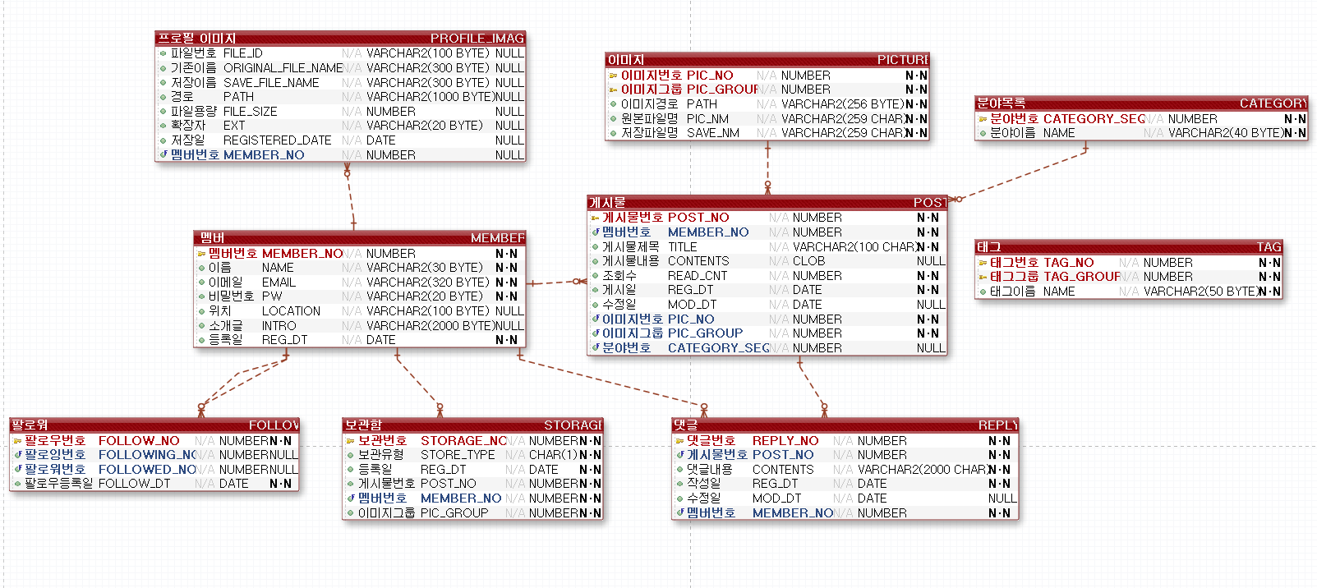
2. ERD
Mission
Vision
This is getting heavy Can you hear the bass boom, I’m ready Life is sweet as honey
Disco overload I’m into that I’m good to go I'm diamond you know I glow up Let’s go

Slide 20
4.
테이블 정의서
ENHANCE

Slide 21
4. 테이블정의서
테이블명(영문) |  | MEMBER | 테이블명(한글) |  | 멤버
테이블설명 |  | 멤버 정보를 저장
No | 칼럼명(영문) | 칼럼명(한글) | TYPE | 길이 | NULL | PK | FK | 비고
1 | MEMBER_NO | 멤버번호 | NUMBER |  | NN | PK |  | SEQUENCE 사용
2 | NAME | 이름 | VARCHAR2 | 30 | NN
3 | EMAIL | 이메일 | VARCHAR2 | 320 | NN |  |  | UNIQUE KEY
4 | PW | 비밀번호 | VARCHAR2 | 20 | NN
5 | LOCATION | 위치 | VARCHAR2 | 100
6 | INTRO | 소개글 | VARCHAR2 | 2000
7 | REG_DT | 등록일 | DATE |  | NN |  |  | default SYSDATE
Mission
Vision
This is getting heavy Can you hear the bass boom, I’m ready Life is sweet as honey
Disco overload I’m into that I’m good to go I'm diamond you know I glow up Let’s go

Slide 22
4. 테이블정의서
테이블명(영문) |  | POST | 테이블명(한글) |  | 게시물
테이블설명 |  | 게시물 정보를 저장
No | 칼럼명(영문) | 칼럼명(한글) | TYPE | 길이 | NULL | PK | FK | 비고
1 | POST_NO | 게시물번호 | NUMBER |  | NN | PK |  | SEQUENCE 사용
2 | MEMBER_NO | 멤버번호 | NUMBER |  | NN |  | FK | MEMBER테이블 NO컬럼
3 | TITLE | 게시물제목 | VARCHAR2 | 100 CHAR | NN
4 | CONTENTS | 게시물내용 | CLOB
5 | READ_CNT | 조회수 | NUMBER |  | NN
6 | REG_DT | 게시일 | DATE |  | NN |  |  | default SYSDATE
7 | MOD_DT | 수정일 | DATE |  | NN |  |  | default SYSDATE
8 | PIC_GROUP | 이미지그룹 | NUMBER |  | NN |  | FK | SEQUENCE 사용
Mission
Vision
This is getting heavy Can you hear the bass boom, I’m ready Life is sweet as honey
Disco overload I’m into that I’m good to go I'm diamond you know I glow up Let’s go

Slide 23
4. 테이블정의서
테이블명(영문) |  | FOLLOW | 테이블명(한글) |  | 팔로워
테이블설명 |  | 멤버간의 팔로워/팔로잉 관계를 저장
No | 칼럼명(영문) | 칼럼명(한글) | TYPE | 길이 | NULL | PK | FK | 비고
1 | FOLLOW_NO | 팔로우번호 | NUMBER |  | NN | PK
2 | FOLLOWING_NO | 팔로잉번호 | NUMBER |  | NN
3 | FOLLOWED_NO | 팔로워번호 | NUMBER |  | NN
4 | FOLLOW_DT | 팔로우등록일 | DATE |  | NN |  |  | default SYSDATE
Mission
Vision
This is getting heavy Can you hear the bass boom, I’m ready Life is sweet as honey
Disco overload I’m into that I’m good to go I'm diamond you know I glow up Let’s go

Slide 24
4. 테이블정의서
테이블명(영문) |  | REPLY | 테이블명(한글) |  | 댓글
테이블설명 |  | 댓글정보를 저장
No | 칼럼명(영문) | 칼럼명(한글) | TYPE | 길이 | NULL | PK | FK | 비고
1 | REPLY_NO | 댓글번호 | NUMBER |  | NN | PK |  | SEQUENCE 사용
2 | POST_NO | 게시물번호 | NUMBER |  | NN |  | FK
3 | CONTENTS | 댓글내용 | VARCHAR2 | 2000 CHAR | NN
4 | REG_DT | 작성일 | DATE |  | NN
5 | MOD_DT | 수정일 | DATE
6 | MEMBER_NO | 멤버번호 | NUMBER |  | NN |  | FK
Mission
Vision
This is getting heavy Can you hear the bass boom, I’m ready Life is sweet as honey
Disco overload I’m into that I’m good to go I'm diamond you know I glow up Let’s go

Slide 25
4. 테이블정의서
테이블명(영문) |  | TAG | 테이블명(한글) |  | 태그
테이블설명 |  | 태그 정보를 저장
No | 칼럼명(영문) | 칼럼명(한글) | TYPE | 길이 | NULL | PK | FK | 비고
1 | TAG_NO | 태그번호 | NUMBER |  | NN | PK |  | SEQUENCE 사용
2 | NAME | 태그이름 | VARCHAR2 | 50 | NN
3 | POST_NO | 게시물번호 | NUMBER |  | NN |  | FK
테이블명(영문) |  | CATEGORY | 테이블명(한글) |  | 분야목록
테이블설명 |  | 작품분야별로 코드와 이름을 저장
No | 칼럼명(영문) | 칼럼명(한글) | TYPE | 길이 | NULL | PK | FK | 비고
1 | CATEGORY_SEQ | 분야번호 | NUMBER |  | NN | PK
2 | NAME | 분야이름 | VARCHAR | 40 | NN |  |  | UNIQUE KEY
Mission
Vision
This is getting heavy Can you hear the bass boom, I’m ready Life is sweet as honey
Disco overload I’m into that I’m good to go I'm diamond you know I glow up Let’s go

Slide 26
4. 테이블정의서
테이블명(영문) |  | PICTURE | 테이블명(한글) |  | 이미지
테이블설명 |  | 게시물의 이미지 정보를 저장
No | 칼럼명(영문) | 칼럼명(한글) | TYPE | 길이 | NULL | PK | FK | 비고
1 | PIC_NO | 이미지번호 | NUMBER |  | NN | PK |  | SEQUENCE 사용
2 | GROUP | 이미지그룹 | NUMBER |  | NN |  |  | SEQUENCE 사용
3 | PATH | 이미지경로 | VARCHAR2 | 256 | NN
4 | PIC_NM | 원본파일명 | VARCHAR2 | 259 CHAR | NN
5 | SAVE_NM | 저장파일명 | VARCHAR2 | 259 CHAR | NN
Mission
Vision
This is getting heavy Can you hear the bass boom, I’m ready Life is sweet as honey
Disco overload I’m into that I’m good to go I'm diamond you know I glow up Let’s go

Slide 27
1. Mission and Vision
테이블명(영문) |  | INTEREST | 테이블명(한글) |  | 관심분야
테이블설명 |  | 멤버의 관심분야 정보를 저장
No | 칼럼명(영문) | 칼럼명(한글) | TYPE | 길이 | NULL | PK | FK | 비고
1 | INTEREST_NO | 관심번호 | NUMBER |  | NN | PK |  | SEQUENCE 사용
2 | MEMBER_NO | 멤버번호 | NUMBER |  | NN |  | FK
3 | CATEGORY_SEQ | 분야번호 | NUMBER |  | NN |  | FK
테이블명(영문) |  | POST_CATE | 테이블명(한글) |  | 게시물분야
테이블설명 |  | 게시물이 어떤 분야에 속하는지에 대한 정보를 저장
No | 칼럼명(영문) | 칼럼명(한글) | TYPE | 길이 | NULL | PK | FK | 비고
1 | POST_CATE_NO | 게시물분야번호 | NUMBER |  | NN | PK |  | SEQUENCE 사용
2 | POST_NO | 게시물번호 | NUMBER |  | NN |  | FK
3 | CATEGORY_SEQ | 분야번호 | NUMBER |  | NN |  | FK
Mission
Vision
This is getting heavy Can you hear the bass boom, I’m ready Life is sweet as honey
Disco overload I’m into that I’m good to go I'm diamond you know I glow up Let’s go

Slide 28
4. 테이블정의서
테이블명(영문) |  | STORAGE | 테이블명(한글) |  | 보관함
테이블설명 |  | 멤버가 다른 이용자의 게시물을 저장&평가한 정보를 저장
No | 칼럼명(영문) | 칼럼명(한글) | TYPE | 길이 | NULL | PK | FK | 비고
1 | STORAGE_NO | 보관번호 | NUMBER |  | NN | PK |  | SEQUENCE 사용
2 | STORE_TYPE | 보관유형 | CHAR(1) |  | NN |  |  | 1: 저장 2: 좋아요
3 | REG_DT | 등록일 | DATE |  | NN |  |  | default: SYSDATE
4 | POST_NO | 게시글번호 | NUMBER |  | NN
5 | MEMBER_NO | 멤버번호 | NUMBER |  | NN |  | FK
6 | PIC_GROUP | 이미지그룹 | NUMBER |  | NN |  |  | SEQUENCE사용
Mission
Vision
This is getting heavy Can you hear the bass boom, I’m ready Life is sweet as honey
Disco overload I’m into that I’m good to go I'm diamond you know I glow up Let’s go

Slide 29
5.
기능시연
ENHANCE

Slide 30
ENHANCE
Q & A

Slide 31
ENHANCE
THANK
YOU

